Slide 1

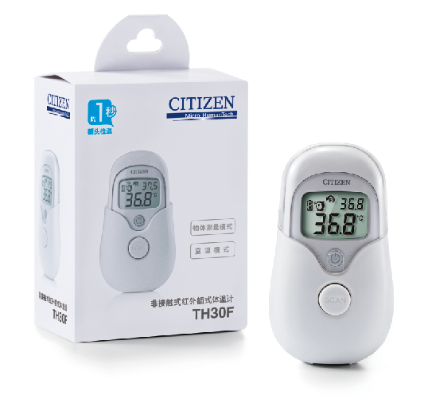
非接触式红外额式体温计TH30F
市场参考价：298.00
批发价：178.00
产品单重 ：约54g
装箱明细 ：100pcs/箱
包装尺寸 ：4.6×8×3.8cm
苏食药监械( 准) 字2013 第2201439 号
·1 秒精准测量
·非接触式测量，卫生舒适
·物体测量模式
·室温模式
·静音设计
·一键式简易操作

